Slide 1

AI NHANH AI ĐÚNG?

Slide 2



Cho các số sau:
53 460 54 360 46 530 53 460
Số lớn nhất là:
Caâu 1
53 460
A
Hết giờ
54 360
b
46 530
c
2
13
8
0
1
3
6
7
9
10
11
12
14
15
5
4
d
53 460

Slide 3
Cho các số sau:
53 460 54 360 46 530 53 460
Số bé nhất là:
Caâu 2
53 460
A
2
13
8
0
1
3
6
7
9
10
11
12
14
15
5
4
Hết giờ
54 360
b
46 530
c
53 460
d

Slide 4
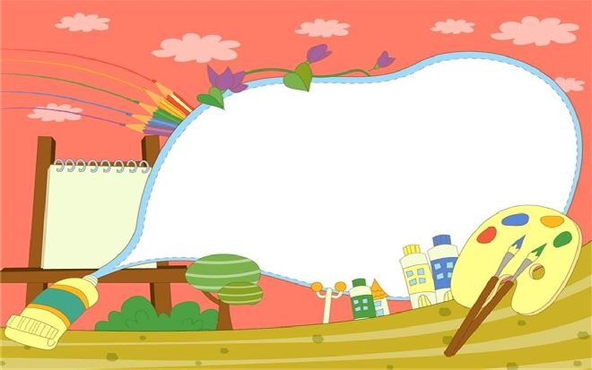
AI NHANH HƠN?

Slide 5
Số gồm
2 chục nghìn, 5 trăm, 7 đơn vị viết là:
Caâu 1
25 700
A
Hết giờ
20 507
b
25 007
c
2
13
8
0
1
3
6
7
9
10
11
12
14
15
5
4

Slide 6
Điền số vào chỗ chấm:
Số lớn nhất có
năm chữ số khác nhau là….
Câu 2
Đáp án:
98 765
Hết giờ
2
13
8
0
1
3
6
7
9
10
11
12
14
15
5
4

